Slide 1
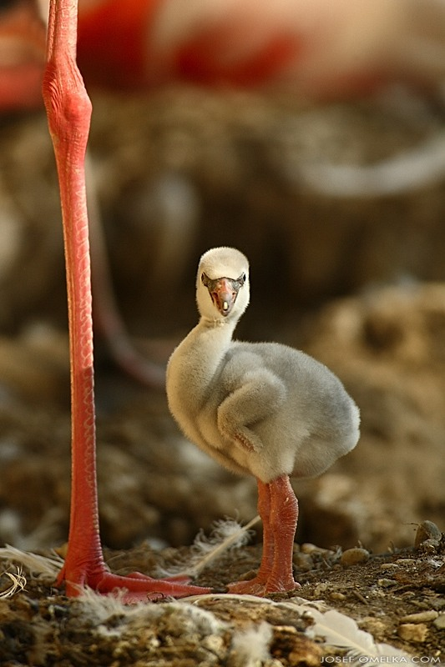
لازم است گاهي با خودت فكر كني ببيني آيا زندگي تو شبيه آرزوهاي جوانيت هست يا نه!

Slide 2
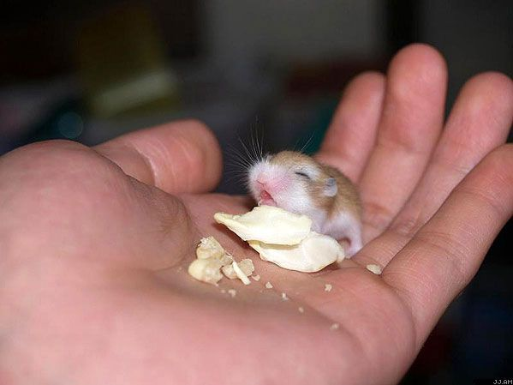
لازم است گاهي گلي را آب دهي حيواني را نوازش كني و ببيني هنوز از طبيعت چيزي در وجودت هست يا نه!

Slide 3
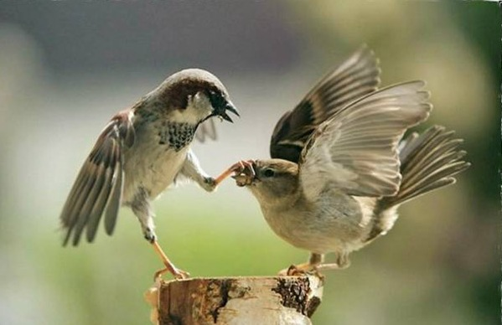
لازم است گاهي به درد دل رفيقت گوش دهي و ببيني زندگي براي تو سخت تر از ديگران است يا نه!

Slide 4
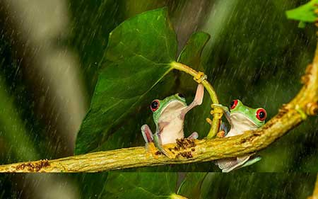
لازم است گاهي كمي از امكانات خود را به محتاج تر از خودت دهي و ببيني در تقسيم عشق موفق بوده اي يا نه!
لازم است گاهي كمي از امكانات خود را به محتاج تر از خودت دهي و ببيني در تقسيم عشق موفق بوده اي يا نه!

Slide 5
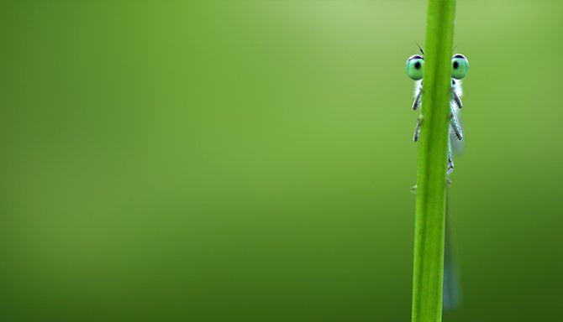
لازم است گاهي صبور باشي ببيني مي تواني يا نه!!!

Slide 6
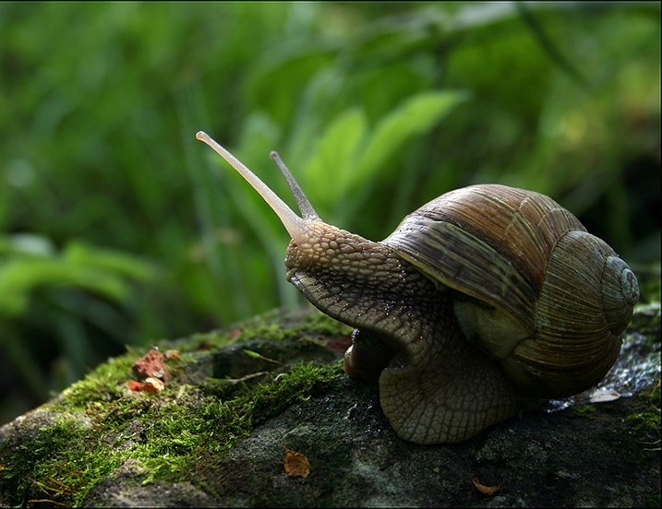
و بالاخره لازم است گاهي از درون خودت بيرون آيي ...

Slide 7
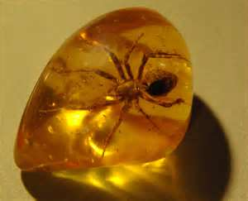
و عميق خودت را بنگري ، آن زمان از خود بپرسي سالهاي عمري كه سپري شد بر ارزشهاي وجودي تو تا چه حد افزوده است !

Slide 8
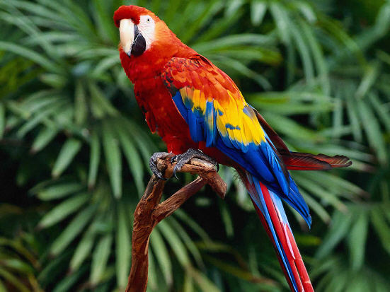
گاهي زيبائي در فراتر رفتن از روزمرگي هاست !...

